Slide 1

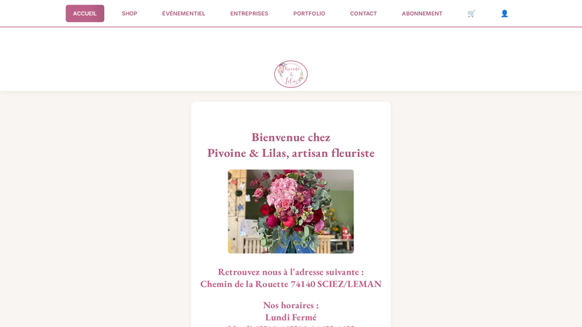
FloraShop — Pivoine & Lilas
Application e-commerce pour artisan fleuriste
Jaille Dimitri
Co-développeur : Mattieu Mourroux
Titre visé : Développeur Web et Web Mobile (DWWM)
RNCP Niveau 5 — Code RNCP 37674
Holberton School — Session 2025-2026 — Mars 2026

Slide 2
Sommaire
1. Contexte du projet et cahier des charges
2. Stack technique et environnement
3. Architecture de l'application (3-tiers)
4. Front-end : interfaces statiques et dynamiques
5. Back-end : base de données (MCD, MLD, SQL, ORM)
6. Back-end : API REST et composants métier
7. Sécurité de l'application
8. Démonstration et jeu d'essai
9. Difficultés rencontrées et enseignements
10. Conclusion et perspectives
Jaille Dimitri — FloraShop | Pivoine & Lilas — RNCP 5 DWWM — Holberton School — 2026

Slide 3
1. Contexte du projet
Commanditaire : Pivoine & Lilas
→ Artisan fleuriste, gérée par la mère de Mattieu Mourroux
Objectif : concevoir une boutique en ligne complète
→ Vente de fleurs, compositions, vases, parfums, cadeaux
→ Paiement sécurisé en ligne (Stripe)
→ Administration : produits, catégories, utilisateurs
Type : Projet en entreprise
Formation : DWWM — Holberton School
Équipe :
• Jaille Dimitri — Développeur
• Mattieu Mourroux — Co-développeur
Jaille Dimitri — FloraShop | Pivoine & Lilas — RNCP 5 DWWM — Holberton School — 2026

Slide 4
Cahier des charges — Besoins fonctionnels
• Catalogue produits par catégories (7) avec filtres et recherche
• Panier d'achat dynamique (ajout, suppression, calcul total)
• Paiement en ligne sécurisé via Stripe (EUR)
• Gestion des comptes utilisateurs (inscription, connexion, JWT)
• Tableau d'administration CRUD (produits, catégories, utilisateurs)
• API REST documentée via Swagger UI (Flask-RESTX)
• Pages vitrine : accueil, portfolio, événementiel, entreprises, contact
• Abonnement floral avec paiement récurrent
Besoins non-fonctionnels :
• Interface responsive (desktop, tablette, mobile)
• Sécurité : hashage, JWT, validation des entrées
• Architecture MVC, pattern Repository, code documenté
Jaille Dimitri — FloraShop | Pivoine & Lilas — RNCP 5 DWWM — Holberton School — 2026

Slide 5
2. Stack technique
Front-end
• HTML5, CSS3 (charte vintage #bc6288), JS vanilla
• Jinja2, Stripe.js v3, Google reCAPTCHA
• 16 pages HTML, 4 fichiers CSS (932 lignes)
Back-end
• Python 3.10, Flask 3.1.0, Flask-RESTX 1.3.0
• Flask-SQLAlchemy 3.1.1, Flask-Migrate 4.1.0
• PyJWT, Werkzeug, Flask-CORS
Base de données
• PostgreSQL — 7 tables, ORM SQLAlchemy
Paiement
• Stripe API (Payment Intents + Webhooks)
Outils
• Git / GitHub, python-dotenv, coverage
Jaille Dimitri — FloraShop | Pivoine & Lilas — RNCP 5 DWWM — Holberton School — 2026

Slide 6
3. Architecture 3-tiers
┌──────────────────────────────────────┐
│ NAVIGATEUR (Présentation) │
│ HTML5 / CSS3 / JS / Stripe.js │
└───────────────┬──────────────────────┘
│ HTTP / JSON
┌───────────────▼──────────────────────┐
│ SERVEUR FLASK (Logique métier) │
│ Routes → Services → Repositories │
│ Flask-RESTX │ Facade │ StripeService │
│ Auth JWT │ Swagger │ Factory │
└───────────────┬──────────────────────┘
│ SQL (psycopg2)
┌───────────────▼──────────────────────┐
│ POSTGRESQL (Données) │
│ 7 tables — ORM SQLAlchemy │
└──────────────────────────────────────┘
Design Patterns :
• MVC (Model-View-Controller)
• Repository (accès aux données)
• Facade (point d'accès unique)
• Factory (create_app())
Jaille Dimitri — FloraShop | Pivoine & Lilas — RNCP 5 DWWM — Holberton School — 2026

Slide 7
Compétences DWWM couvertes
AT1 — Front-end sécurisé
✅ CP1 — Maquetter des interfaces
12 maquettes, design responsive
✅ CP2 — Interfaces statiques
16 templates HTML5/CSS3, charte vintage
✅ CP3 — Interfaces dynamiques
JS vanilla (api.js, auth.js), panier, Stripe.js
AT2 — Back-end sécurisé
✅ CP4 — Base de données relationnelle
PostgreSQL, 7 tables, 6 migrations
✅ CP5 — Composants d'accès aux données
Pattern Repository, ORM SQLAlchemy, Facade
✅ CP6 — Composants métier serveur
REST API Swagger, StripeService, JWT, rôles
Jaille Dimitri — FloraShop | Pivoine & Lilas — RNCP 5 DWWM — Holberton School — 2026

Slide 8
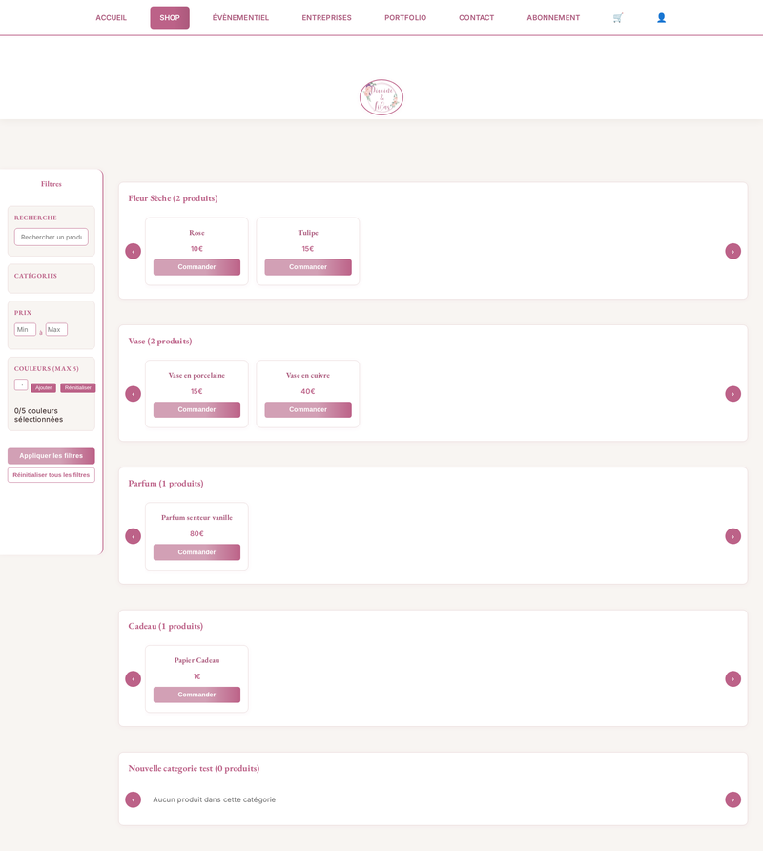
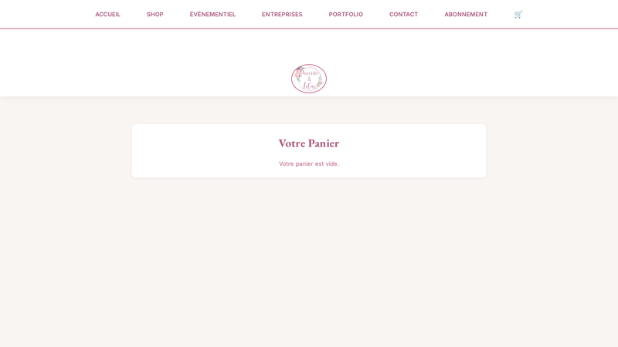
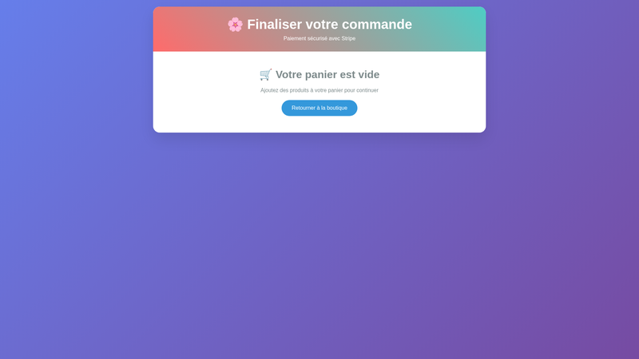
4. Front-end — Pages principales (desktop)
Accueil
Boutique
Panier
Checkout
Jaille Dimitri — FloraShop | Pivoine & Lilas — RNCP 5 DWWM — Holberton School — 2026

Slide 9
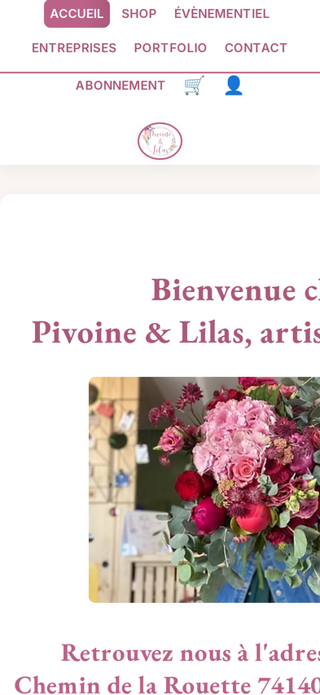
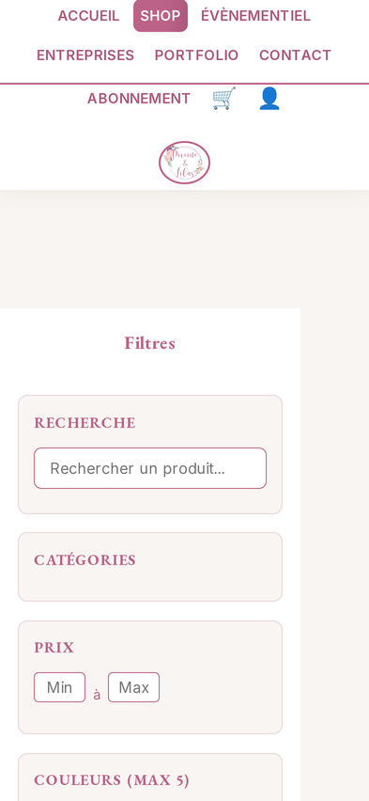
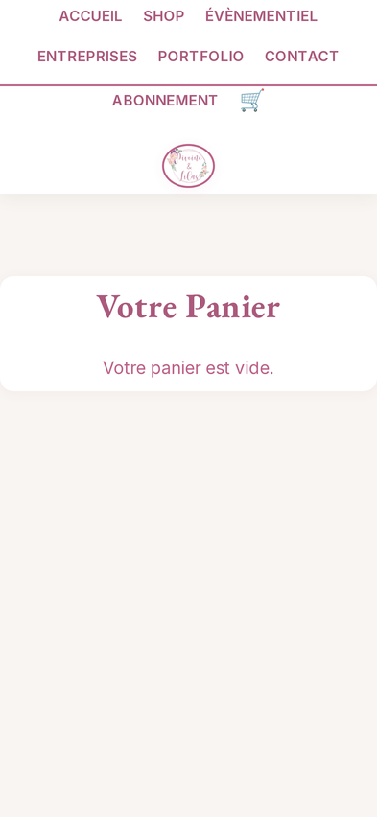
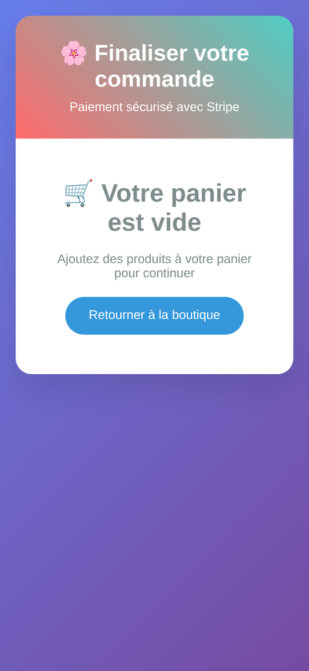
Front-end — Version mobile (responsive)
Accueil
Boutique
Panier
Checkout
Jaille Dimitri — FloraShop | Pivoine & Lilas — RNCP 5 DWWM — Holberton School — 2026

Slide 10
Front-end — Charte graphique et responsive
Charte graphique — Variables CSS
:root {
--vintage-bg: #fff6f2;
--vintage-main: #bc6288;
--vintage-text: #231111;
}
Polices : EB Garamond + Inter
Navigation fixe, bordure rose 2px
Responsive Design
• <meta viewport> sur toutes les pages
• Media query 900px : sidebar empilée
• Media query 600px : grille 1 colonne
• Navigation compacte sur mobile
• Grille : auto-fill minmax(260px, 1fr)
Accessibilité
• Attributs alt sur les images
• Contrastes suffisants
• Labels, required, type=email
Jaille Dimitri — FloraShop | Pivoine & Lilas — RNCP 5 DWWM — Holberton School — 2026

Slide 11
Front-end — Partie dynamique (JavaScript)
ApiService (api.js — 261 lignes)
• Appels API REST (fetch + async/await)
• Token JWT dans localStorage
• Header Authorization: Bearer auto
• login(), register(), logout(), getProducts()…
Panier (panier.html)
• Stockage localStorage (JSON)
• renderCart() : reconstruction DOM
• updateCartCount() : badge temps réel
Stripe.js v3 (checkout.html)
• Stripe Elements : iframe sécurisé (PCI DSS)
• client_secret depuis le serveur
• Données bancaires jamais sur notre serveur
Jaille Dimitri — FloraShop | Pivoine & Lilas — RNCP 5 DWWM — Holberton School — 2026

Slide 12
5. Base de données — MCD Merise
7 entités, 6 associations
USERS ──(PASSER 0,N / 0,1)──→ ORDERS
USERS ──(RÉDIGER 0,N / 1,1)──→ REVIEWS
ORDERS ──(COMPOSER 1,N / 1,1)──→ ORDER_ITEMS
ORDER_ITEMS ──(RÉFÉRENCER 1,1 / 0,N)──→ PRODUCTS
CATEGORIES ──(CONTENIR 1,N / 1,1)──→ PRODUCTS
PRODUCTS ──(HISTORISER 0,N / 1,1)──→ PRICES
Règles de gestion clés
• RG1 : (username, email) unique
• RG3 : Prix figé au moment de l'achat
• RG4 : Suppression catégorie → cascade
• RG6 : Historique prix (is_active)
• RG7 : pending → paid | failed | cancelled
Jaille Dimitri — FloraShop | Pivoine & Lilas — RNCP 5 DWWM — Holberton School — 2026

Slide 13
Base de données — SQL et ORM SQLAlchemy
7 tables PostgreSQL (SERIAL PK)
users → id, username, email, password, is_admin
categories → id, name, created_at
products → id, name, price, category_id (FK), is_on_sale
orders → id, user_id (FK NULL), email, total, stripe_id, status
order_items → id, order_id (FK CASCADE), product_id, qty, price
reviews → id, content, rating, user_id (FK)
prices → id, amount, is_active, product_id (FK)
Correspondance SQL ↔ ORM
• SERIAL → primary_key=True
• REFERENCES → db.ForeignKey()
• CASCADE → cascade='all, delete-orphan'
• to_dict() exclut le password
6 migrations Alembic
Jaille Dimitri — FloraShop | Pivoine & Lilas — RNCP 5 DWWM — Holberton School — 2026

Slide 14
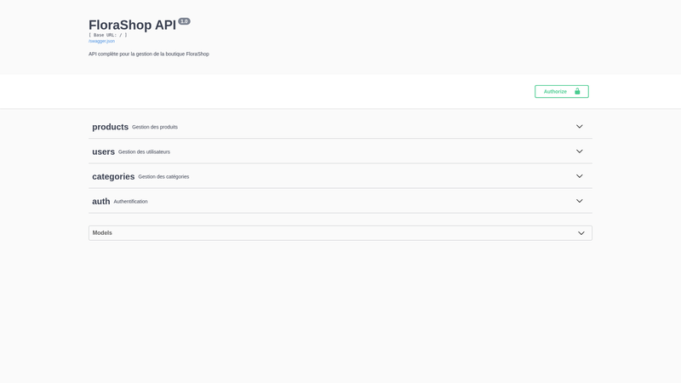
6. API REST — Flask-RESTX et Swagger
Endpoints par namespace :
Auth POST /auth/login, /auth/register
Products GET / POST / PUT / DELETE
Categories GET / POST / PUT / DELETE
Users GET / POST / PUT / DELETE
Reviews GET / POST / PATCH / DELETE
Payments POST /create-payment-intent, /confirm, /webhook
• Doc auto-générée : localhost:5000/api/v1
• Auth Bearer JWT dans Swagger
• Factory pattern : create_app()
Jaille Dimitri — FloraShop | Pivoine & Lilas — RNCP 5 DWWM — Holberton School — 2026

Slide 15
Composants métier côté serveur
Pattern Repository
• CategoryRepo, ProductRepo, UserRepo, ReviewRepo, PriceRepo
• CRUD : get_all, get_by_id, create, update, delete
• Validation unicité, vérification ID, rollback
• ORM → protection injection SQL
Pattern Facade
• Point d'accès unique à tous les repositories
• Simplifie l'utilisation depuis les routes
StripeService
• Total calculé depuis les prix en BDD
• Création Payment Intent + commande
• Vérification webhook (signature crypto)
• Gestion transactionnelle : flush → commit / rollback
Jaille Dimitri — FloraShop | Pivoine & Lilas — RNCP 5 DWWM — Holberton School — 2026

Slide 16
7. Sécurité de l'application
Mesures implémentées ✅
• Hashage mots de passe (Werkzeug)
• Authentification JWT (PyJWT, exp. 1 jour)
• CORS restrictif (localhost)
• reCAPTCHA sur inscription
• Validation entrées (champs, types, unicité)
• ORM SQLAlchemy (anti-injection SQL)
• Variables sensibles dans .env
• Webhook Stripe signé
• Cascade delete
• Échappement Jinja2 (anti-XSS)
• to_dict() exclut le password
Veille sécurité — OWASP Top 10
Sources : OWASP, Flask Security,
Stripe Security, CVE Details, Snyk
12 failles identifiées :
F1 : MdP en clair (auth.py)
F2 : MdP admin hardcodé
F3 : Clé JWT hardcodée
F5 : DEBUG=True + 0.0.0.0
F6 : MdP exposé via GET
F7 : Endpoints sans auth
F8 : CORS trop permissif
F12 : Logs de MdP en clair
→ Corrections proposées dans le dossier
Jaille Dimitri — FloraShop | Pivoine & Lilas — RNCP 5 DWWM — Holberton School — 2026

Slide 17
8. Jeu d'essai — Processus de commande
7 scénarios testés :
✅ Test 1 : GET /products → 200, 6 produits
✅ Test 2 : GET /categories → 200, 4 catégories
✅ Test 3 : POST /auth/login → 200, token JWT
⚠️ Test 4 : POST /create-payment-intent → timeout (clés test)
⚠️ Test 5 : POST /confirm-payment → dépend du test 4
✅ Test 6 : POST /categories → 201, ID auto-généré
✅ Test 7 : DELETE /categories/6 → 200, cascade OK
Résultat : 5/7 tests validés
2 tests attendus en échec (clés Stripe non configurées)
Jaille Dimitri — FloraShop | Pivoine & Lilas — RNCP 5 DWWM — Holberton School — 2026

Slide 18
9. Difficultés et enseignements
Difficultés techniques
• Intégration Stripe : Payment Intents, centimes, webhooks
→ Solution : StripeService dédié
• Architecture Repository : séparation métier / données
→ Solution : Facade + flush/commit/rollback
• Migrations Alembic : 6 versions, schéma en évolution
→ Rigueur dans le versioning
Enseignements tirés
• Importance des design patterns
(MVC, Repository, Facade)
• La sécurité dès la conception
• Intégration API tierces :
idempotence, webhooks, erreurs async
• Documentation automatisée
(Swagger) toujours à jour
Jaille Dimitri — FloraShop | Pivoine & Lilas — RNCP 5 DWWM — Holberton School — 2026

Slide 19
10. Conclusion et perspectives
Bilan
• Application e-commerce full-stack fonctionnelle
• 6 compétences DWWM couvertes (CP1 à CP6)
• Architecture : MVC, Repository, Facade, Factory
• Audit de sécurité avec analyse OWASP
Perspectives d'évolution
• Déploiement : Gunicorn + Nginx, SSL
• Sécurité : hashage systématique, rotation JWT,
rate limiting
• Fonctionnalités : emails, stocks, avis,
analytics commerçant
• Tests : pytest + coverage
• Performance : Redis, pagination, eager loading
Jaille Dimitri — FloraShop | Pivoine & Lilas — RNCP 5 DWWM — Holberton School — 2026

Slide 20
Merci de votre attention
Questions ?
Jaille Dimitri — Mattieu Mourroux
FloraShop — Pivoine & Lilas
Holberton School — Session 2025-2026

